Slide 1


Curso R

Slide 2

Curso R
Agenda
O que é R ?
Onde baixar o R ?
Plataformas (Linux, Windows e Mac)
Manipulação de Dados no R
Comandos básicos
Notes:
R is a language and environment for statistical computing and graphics. It is a GNU project which is similar to the S language and environment which was developed at Bell Laboratories (formerly AT&T, now Lucent Technologies) by John Chambers and colleagues. R can be considered as a different implementation of S. There are some important differences, but much code written for S runs unaltered under R.
R provides a wide variety of statistical (linear and nonlinear modelling, classical statistical tests, time-series analysis, classification, clustering, …) and graphical techniques, and is highly extensible. The S language is often the vehicle of choice for research in statistical methodology, and R provides an Open Source route to participation in that activity.
One of R’s strengths is the ease with which well-designed publication-quality plots can be produced, including mathematical symbols and formulae where needed. Great care has been taken over the defaults for the minor design choices in graphics, but the user retains full control.
R is available as Free Software under the terms of the Free Software Foundation’s GNU General Public License in source code form. It compiles and runs on a wide variety of UNIX platforms and similar systems (including FreeBSD and Linux), Windows and MacOS.

Slide 3

Curso R
O que é R program ?
É uma linguagem e um ambiente de computação para cálculos estatísticos e gráficos.
Facilidade de manipulaçao de dados
Facilmente extensível por meio de pacotes (packages). Distribuídas por CRAN (Comprehensive R Archive Network). Mais de 8.000 pacotes disponíveis!
Grande variedade de métodos estatíscos tais como; classificação, clusters, análise de séries temporais, modelos lineares e não lineares, etc
Notes:
CRAN é uma rede de servidores de web e ftp a redor do mundo que armazenam codigos e documentacões atualizadas . Uma dica e baixar de um CRAN proximo para minimizar a carga da rede.
R

Slide 4
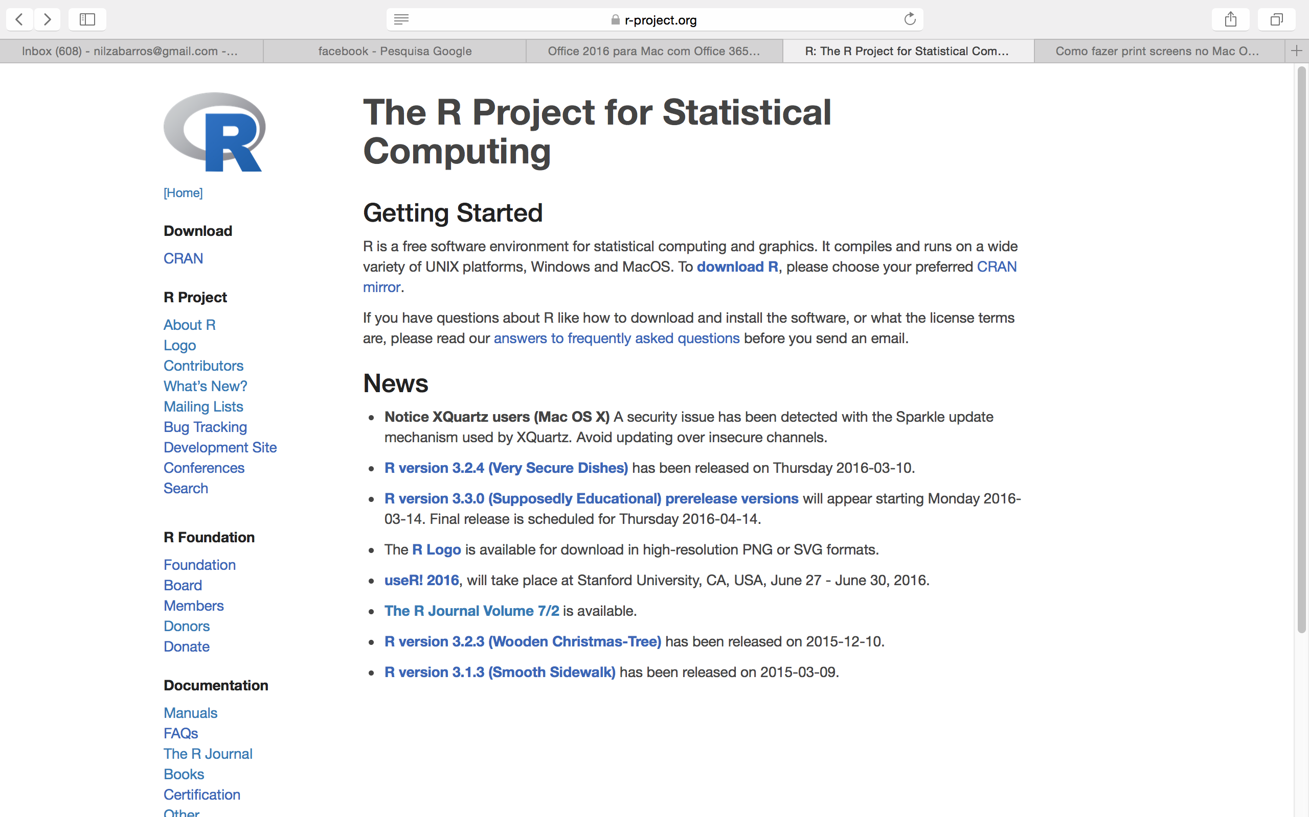
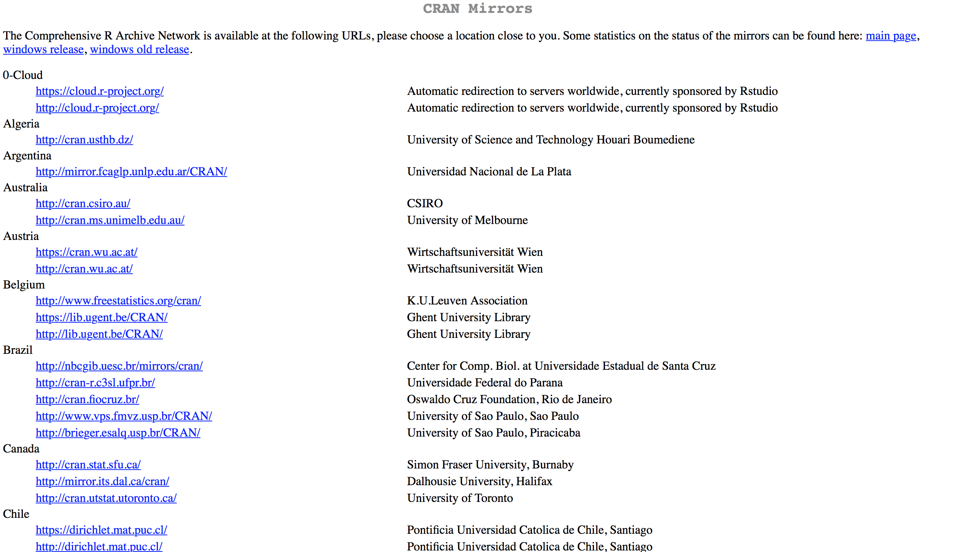
Curso R
Onde baixar o R ?

Slide 5
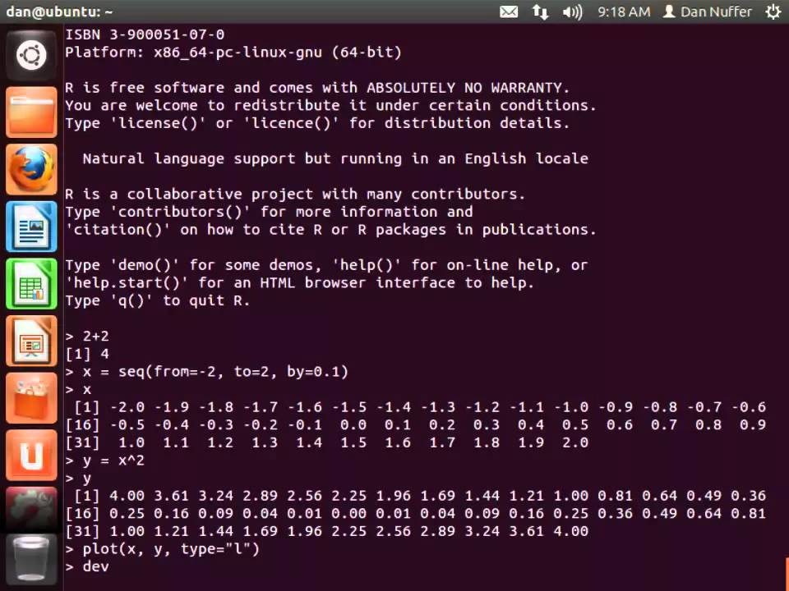
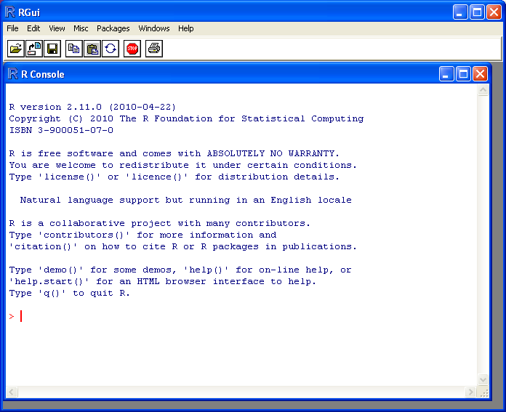
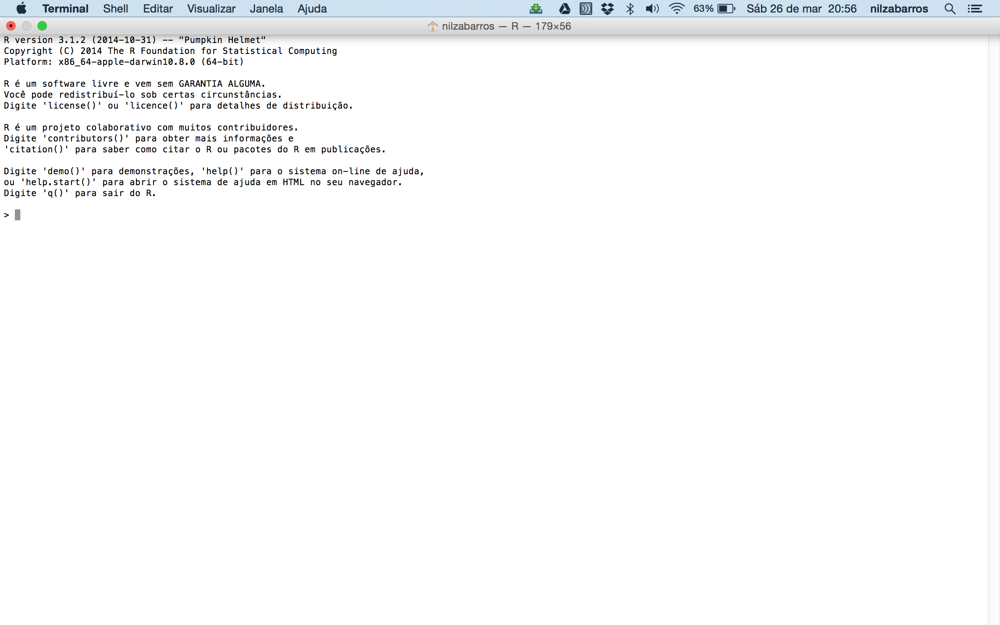
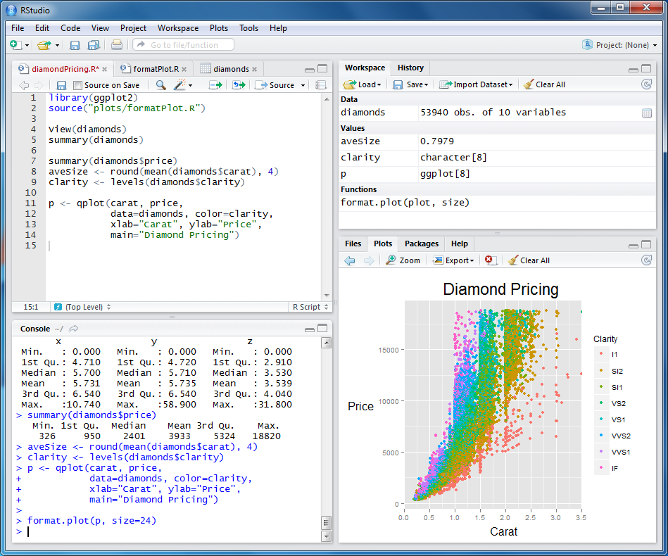
Curso R
Plataformas (Linux, Windows e Mac)

Slide 6
Curso R
Manipulacao de Dados no R
Tipos (mode) e classes (class)
Tipos (mode) mais comuns: numeric, character e logical
Matrizes e Vetores → todos os dados devem ser do mesmo tipo (mode).
Lista e data frames → permitem diferentes tipos (mode) de objeto
Fatores (factor) → são variáveis que assumem um número limitado de valores, isto é, variaveis categórias. Um dos usos mais importantes deste tipo de variável é na modelagem estatística, pois variaveis categóricas entram em modelos estatisticos de forma diferente das variaveis contínuas..

Slide 7
Curso R
Comandos básicos
1 + 1 # adição
## [1] 2
4 - 2 # subtração
## [1] 2
2 * 3 # multiplicação
## [1] 6
5 / 3 # divisão
## [1] 1.666667
4 ^ 2 # potência
## [1] 16
5 %% 3 # resto da divisão de 5 por 3
## [1] 2
5 %/% 3 # parte inteira da divisão de 5 por 3
## [1] 1
Notes:
http://cmq.esalq.usp.br/wiki/doku.php?id=publico:tutoriais:r-relampago:start

Slide 8
Curso R
Comandos básicos
x <- 1
class(x)
## [1] "numeric"
y <- "a"
class(y)
## [1] "character"
z <- TRUE
class(z)
## [1] "logical"
vetor1 <- c(1, 2, 3, 4)
vetor2 <- c("a", "b", "c")
vetor1
## [1] 1 2 3 4
vetor2
## [1] "a" "b" "c"
class(vetor1)
## [1] "numeric"
class(vetor2)
## [1] "character"
Notes:
http://cmq.esalq.usp.br/wiki/doku.php?id=publico:tutoriais:r-relampago:start

Slide 9
Curso R
Referencias
https://www.r-project.org/
http://material.curso-r.com/rbase/
Livros:
Data Manipulation with R -Phil Spector
Introductory Statistics with R – Peter Dalgaard

Slide 10
FIM

